Slide 1
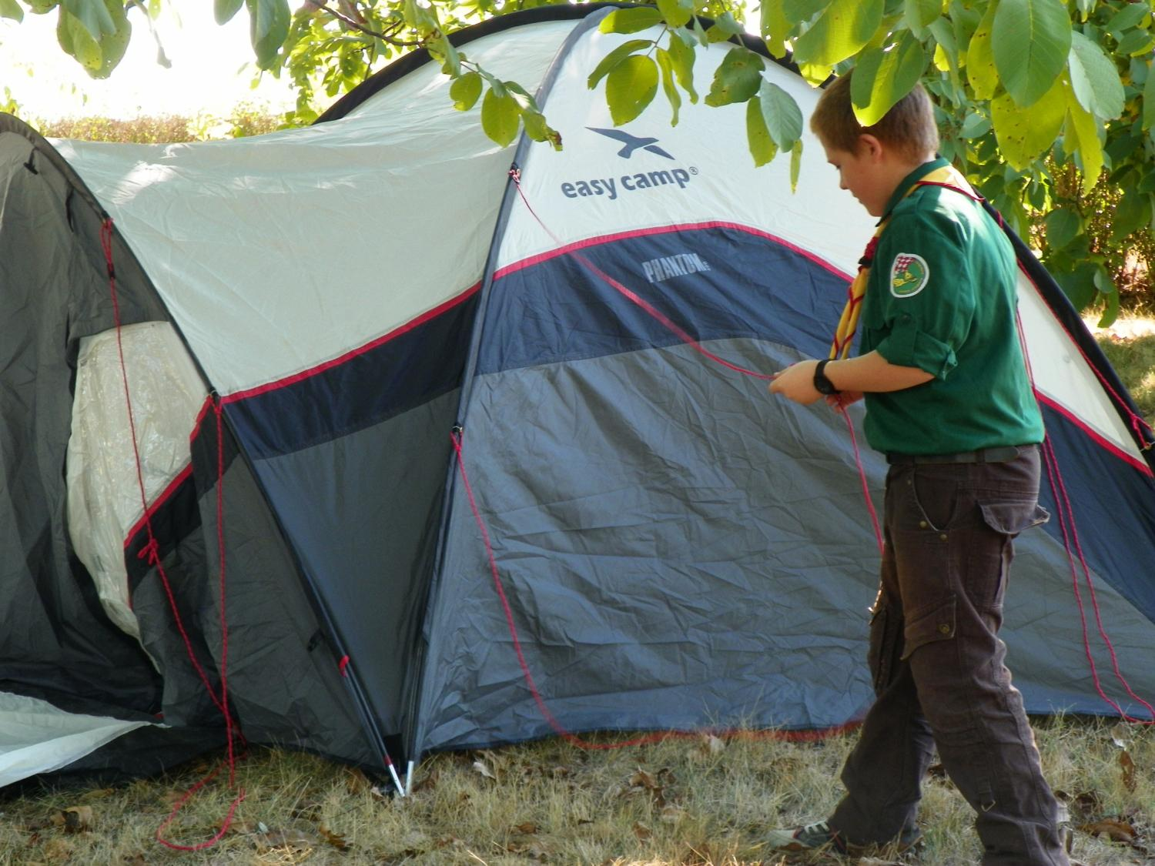
Die Reise nach Marinci

Slide 2
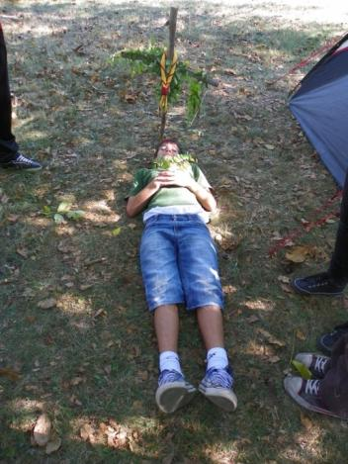
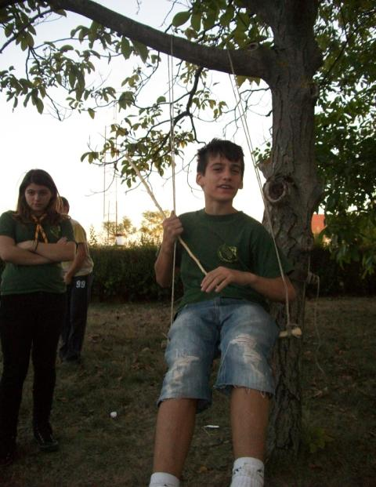
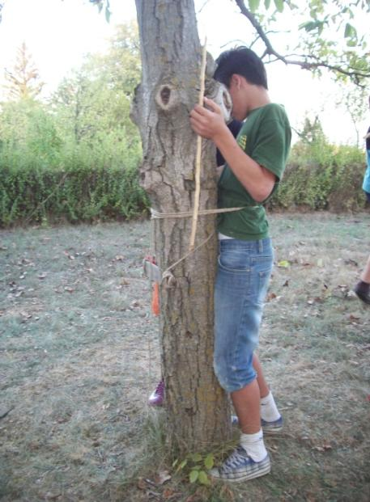
Voriges Wochenende war ich mit Pfadfinder in Marinci. Wenn wir gekommen sind, haben wir zuerst die Zelten gestellt und die Patente gemacht. Ich habe die Ständer für Shuhe, Vogelscheuche, Ständer für die Pfadfinder Schals und die Schwingen gemacht. Wenn Daniel die Schwingen zerrissen hat, haben wir gelacht, und einige Jungen haben Daniel gebunden.

Slide 3
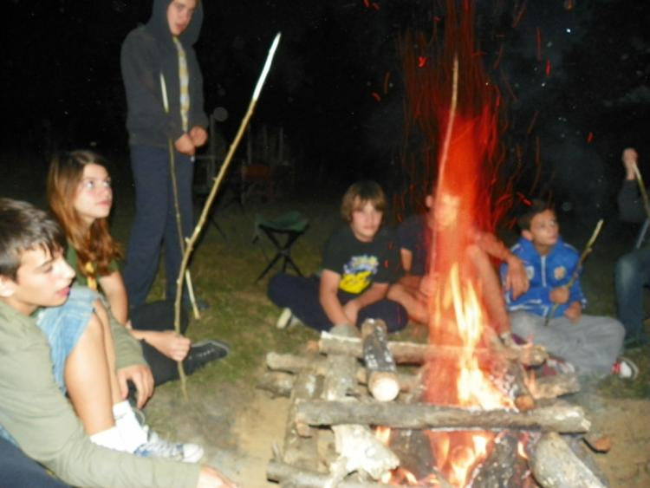
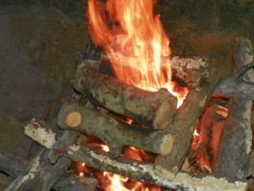
Später haben wir alle zusammen beim Lagerfeuer gemeinsam geplaudert. Kaja und ich haben das Feuer mit zwei Holzen zünden versucht, aber das haben wir nicht geschafft. Vor dem Abendessen haben wir uns beim Lagerfeuer noch gefreut, gelacht und gesungen. Nachdem war das Abendessen – die Würste auf eigenem gemachten Grill gebratet. Wenn wir alle, außer der Wache in unseren Schlafsacken gelegen haben, ist der ganze Lager leise gewesen. Es hat nur das Feuerknattern gehört.

Slide 4
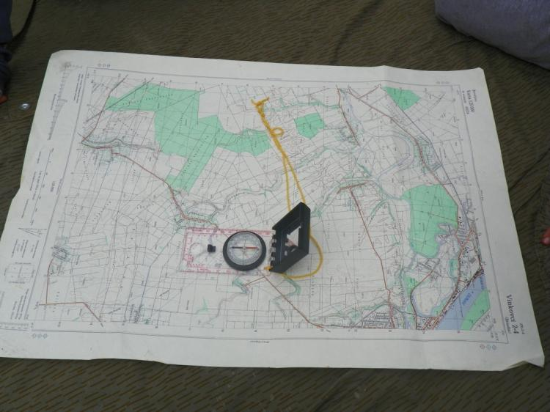
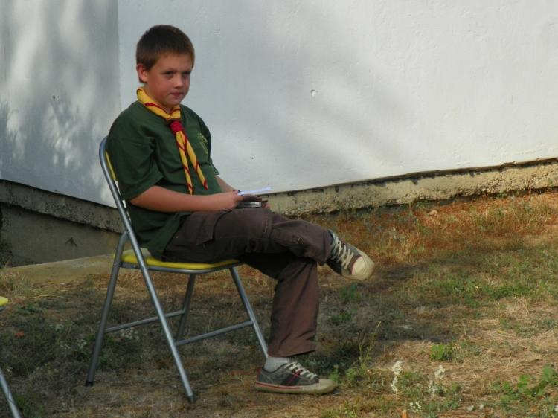
Wenn Luka und ich an die Reihe gekommen sind, um die Wache zu halten , haben wir zuerst das Feuer gezündet, und dann Matilda geweckt. Nach meiner Wache bin ich schlafen gegangen. Am Morgen, wenn wir aufgestanden sind, haben wir gefrühstückt. Dann haben wir die Orientierung gelernt, und zur Mittag gegessen. Später ist zu mir meine Familie gekommen, und wir sind so glücklich nach Vinkovci gefahren.

Slide 5
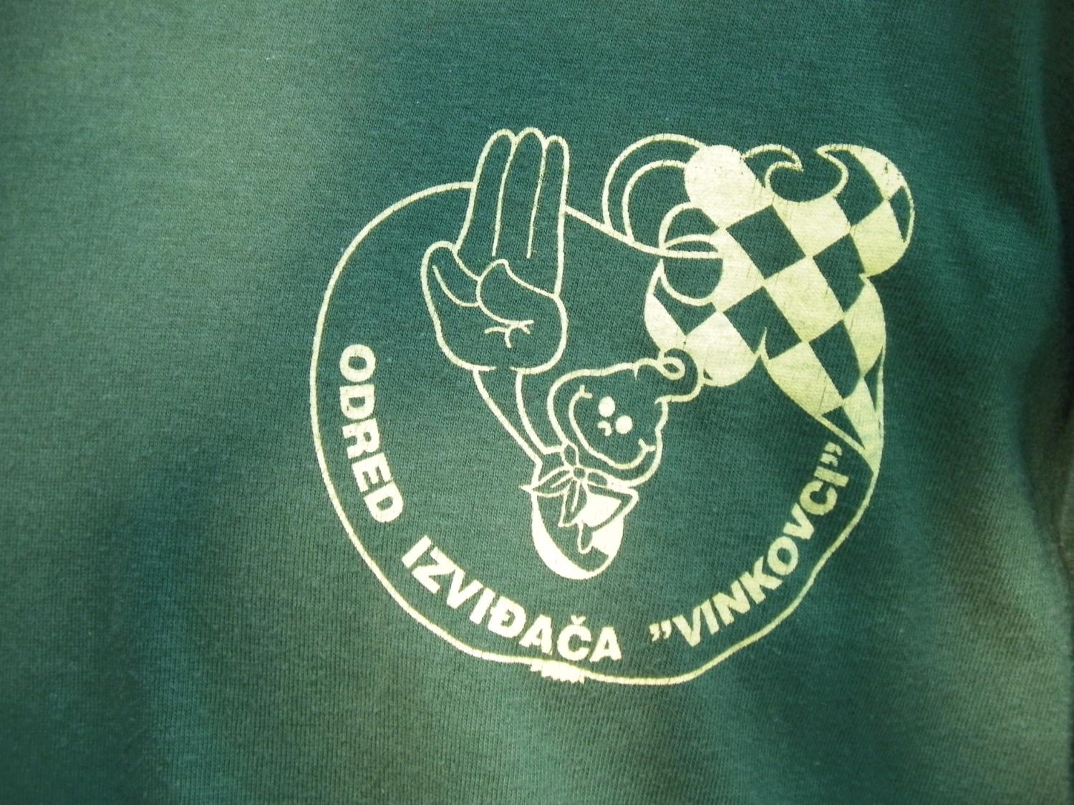
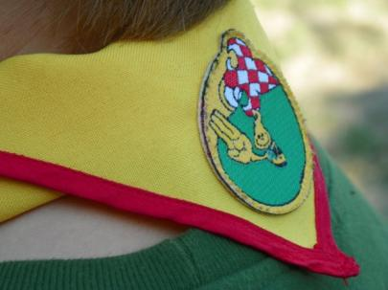
ENDE!!!

